Slide 1
Το πορτρέτο του Λίνου του πελαργού
Κατίνου
Κωνσταντίνα

Slide 5
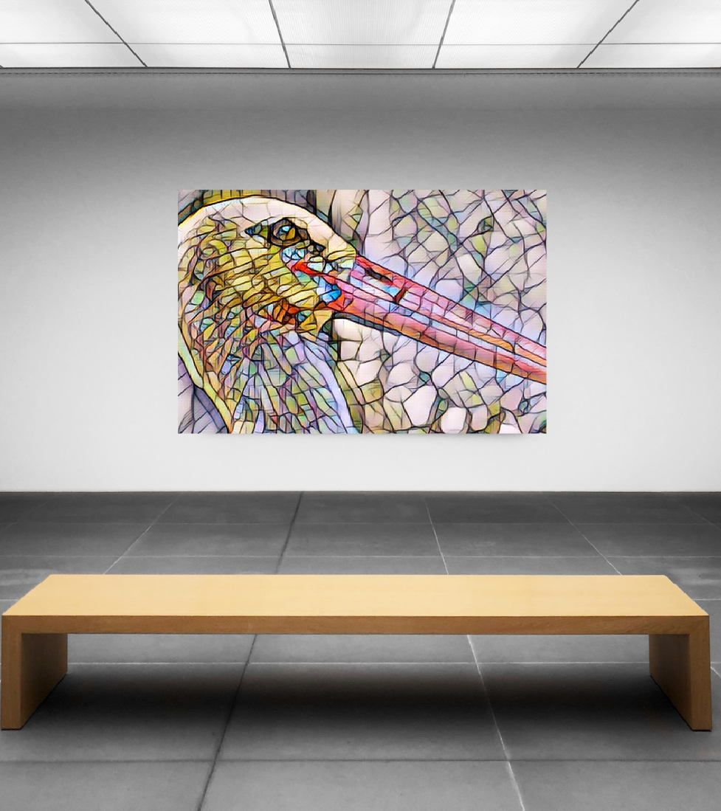
Το πορτρέτο του Λίνου του πελαργού

Slide 9
…..και με ύφος γλαφυρό θα σας πω, πως έχω:
Μακριά πόδια, μακρύ λαιμό, καμαρωτό. Είμαι έξυπνο πτηνό και σιωπηλό. Δεν μιλώ πολύ, αλλά βλέπω, γνωρίζω και καταλαβαίνω..

Slide 27
Μια φορά και έναν καιρό…. Βρέθηκα σε κλίμα που δεν έπρεπε να βρεθώ.. Πέρασα από τον ήλιο, από τα σύννεφα είδα το ουράνιο τόξο, χαιρέτησα το φεγγάρι. Τι κάνεις εδώ, μου είπαν; Χάθηκα τους απαντούσα. Τι κάνεις εδώ, με ρώτησαν; Ψάχνω το δρόμο τους απαντούσα.
Τσαλακώθηκα, έλιωσα, πήγαινα από δω και από κει. Το κλίμα συνέχιζε να είναι λάθος και εγώ συνέχιζα να πηγαίνω από δω και από κει και να ψάχνω την μικρή την γκαλερί

